Slide 1
Современное российское право

Slide 2
Право – это система норм и правил, которые являются обязательными для соблюдения людьми и гарантированы государством.

Slide 3
А что же представляет собой современное российское право?

Slide 4
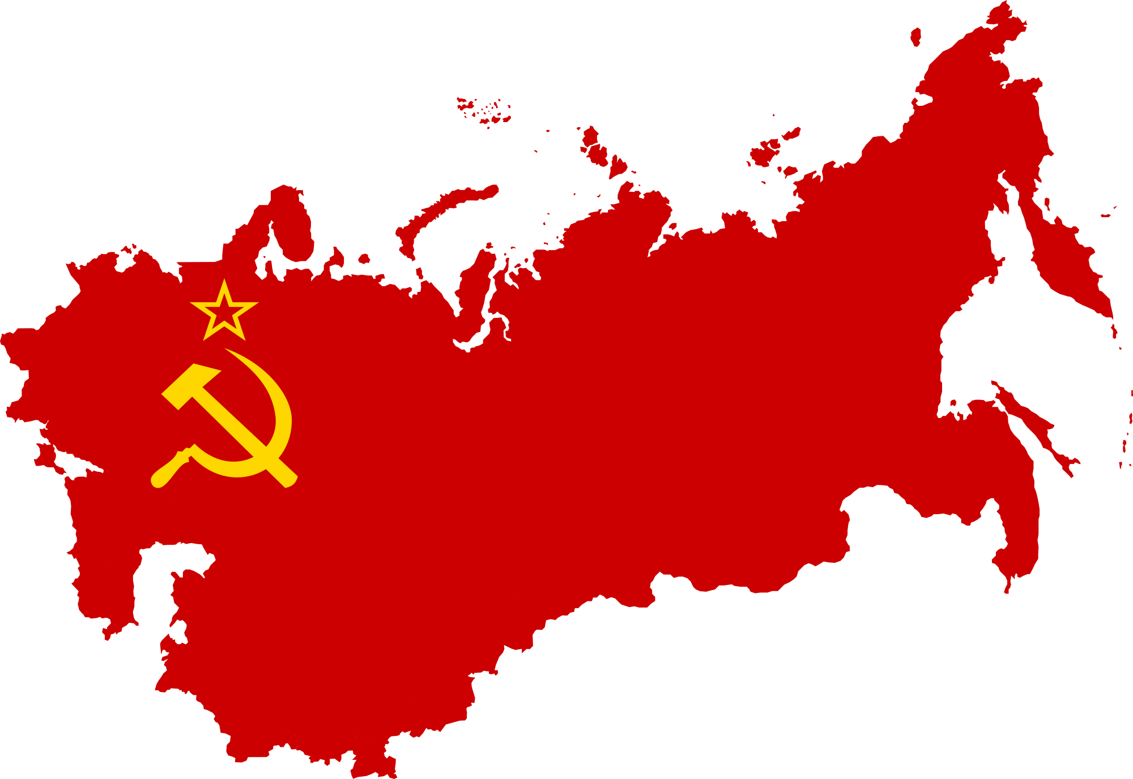

Slide 5
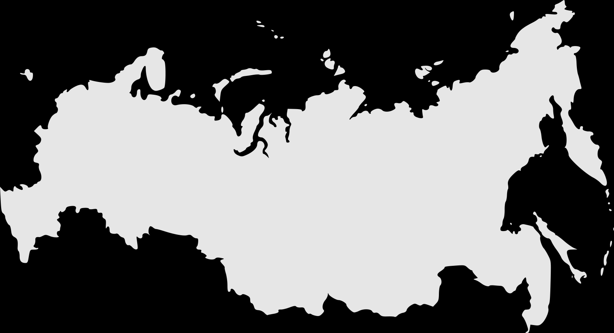
67,9
млрд

Slide 6
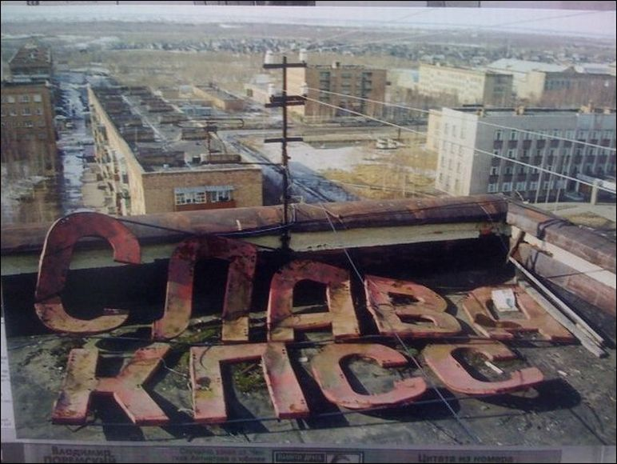

Slide 7
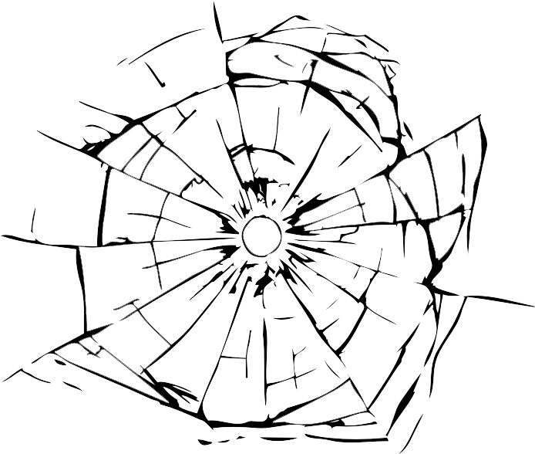
Лихие 90-е

Slide 8
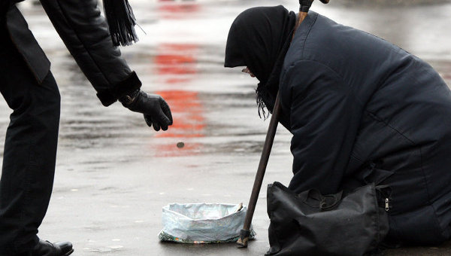
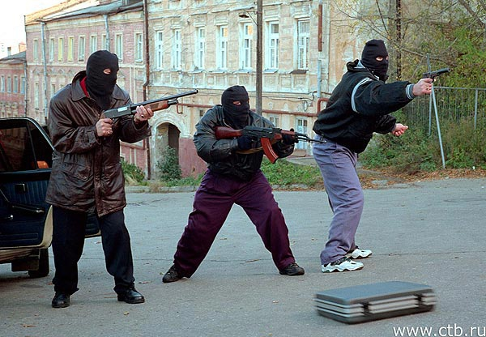
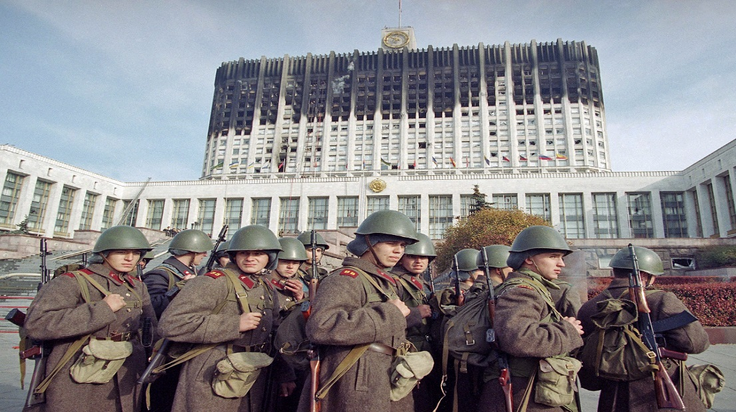
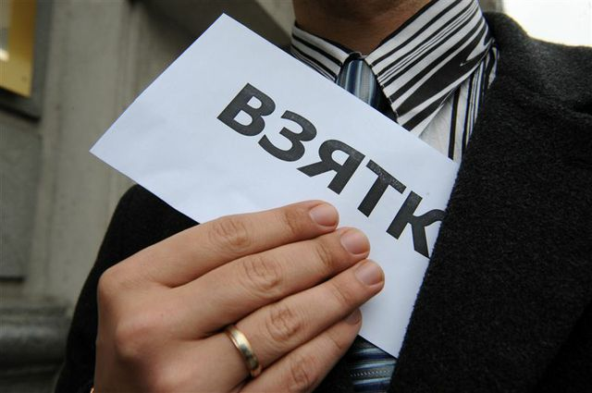

Slide 9
740 000
Министерство
внутренних дел

Slide 10
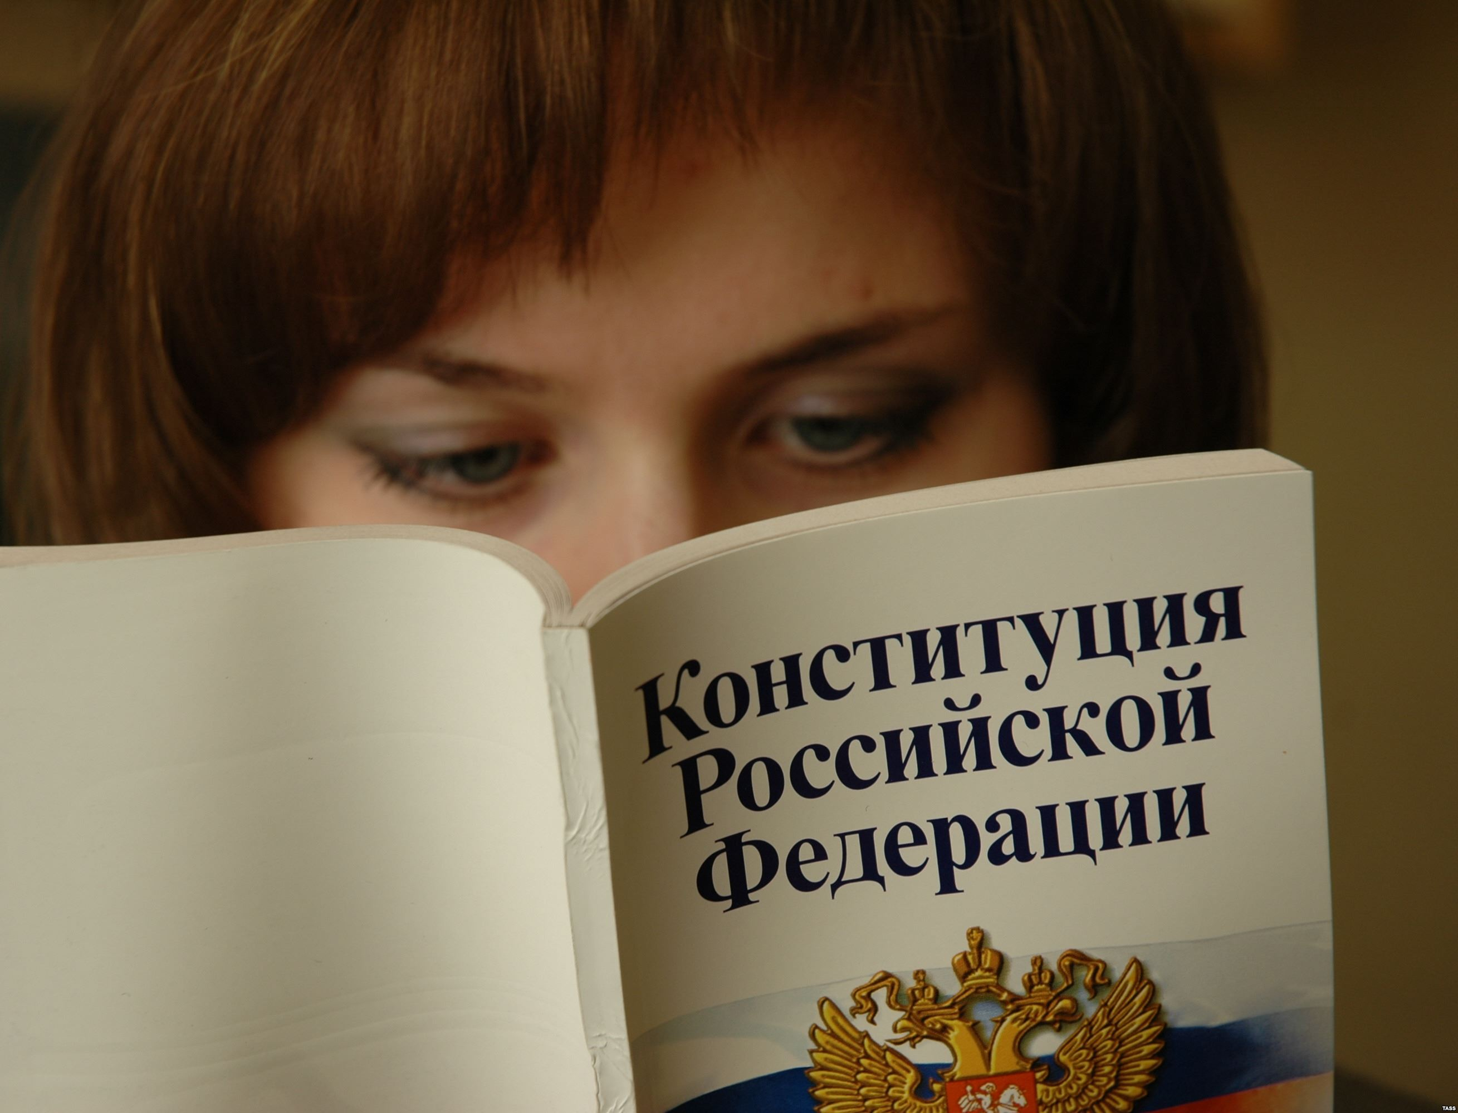

Slide 11
Что же представляет собой современная система российского права?

Slide 12
Российская система права
Правовые нормы
– это принятые нормы поведения людей в обществе, которые установлены и охраняются государством.
Правовые институты
– это несколько правовых норм, регулирующих одинаковые общественные отношения внутри одной отрасли права или на стыке нескольких отраслей.
Отрасль права
– это совокупность правовых норм и институтов в определённой сфере, объединённых общностью отношений, которые они регулируют.

Slide 13
Основные отрасли российского права:
Конституционное
Международное
Административное
Налоговое
Гражданское
Трудовое
Финансовое
Семейное
Экологическое
Уголовное
Процессуальное

Slide 14
Как же норма, институт и отрасль права связаны между собой?

Slide 15
Правовая система
Отрасль права
Норма права
Институт права

Slide 16
Правовая семья – это совокупность национальных правовых систем.

Slide 17
Англосаксонская правовая семья
Главную роль в формировании новых норм права играет суд.

Slide 19
Судебный прецедент – это решение суда по конкретному делу, устанавливающее, изменяющее или отменяющее правовые нормы.

Slide 20
1979 год
2015 год

Slide 21
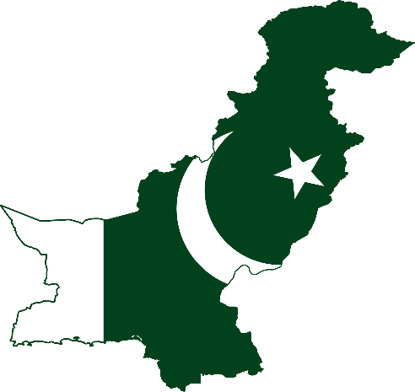
Религиозная семья
Религия главенствует над светскими нормами права.
Религиозные нормы и ценности выступают в качестве критерия оценки совершённых человеком противоправных действий.

Slide 22
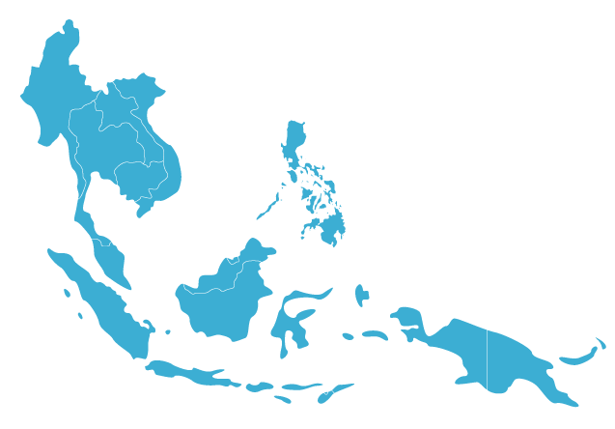
Традиционная семья
Основу правовых норм составляют обычаи и традиции.
Правосудие осуществляют старейшины, жрецы, вожди или потерпевший.
Допускается месть по принципу «око за око».

Slide 23
К какой правовой семье можно отнести правовую систему Российской Федерации?

Slide 24
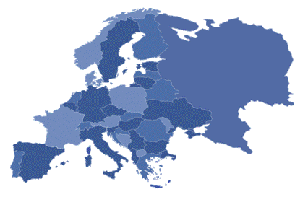
Романо-германская правовая семья

Slide 25
Романо-германская правовая семья – это совокупность правовых систем, созданных на основе римского права. Она объединяет правовые системы всех стран континен-тальной Европы, в том числе и России.

Slide 26
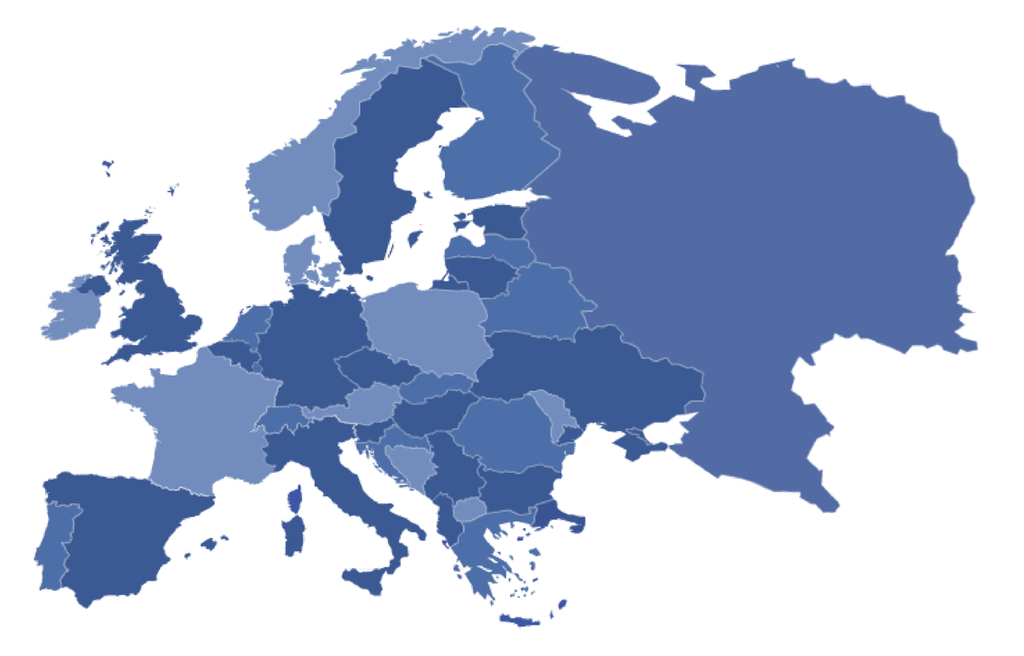
Россия
Рим

Slide 27
Россия
Рим

Slide 28
РИМ
Кодекс
(лат. codex – книга)

Slide 29
Россия
Рим

Slide 30
Романо-германская правовая семья:
единая иерархически построенная система источников права;
главную роль в формировании права играет законодатель;
наличие конституций, обладающих высшей юридической силой;
важное положение занимают подзаконные нормативные акты;
деление системы права на отрасли.

Slide 31
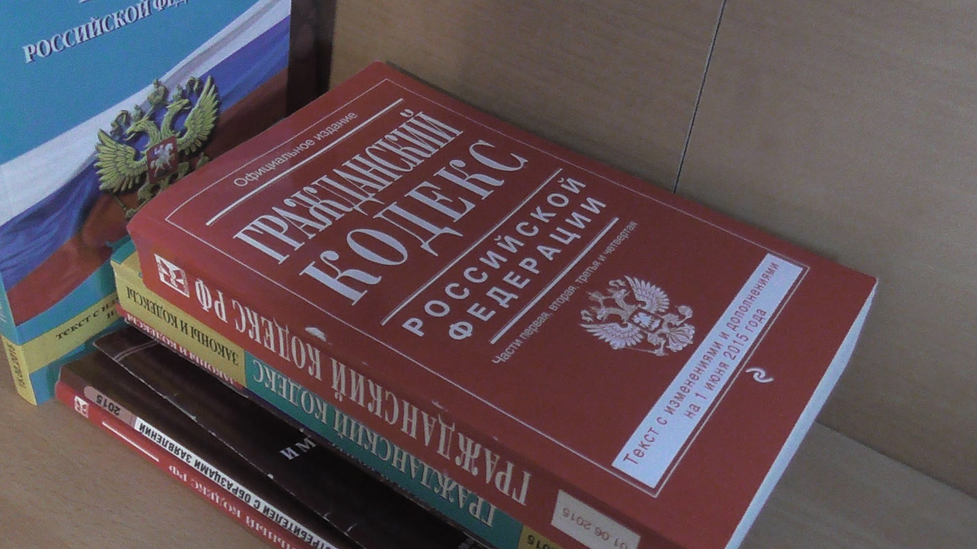

Slide 32
Российское законодательство
Федеральное ведение:
регулирование прав и свобод человека и гражданина;
формирование федеральных органов государственной власти;
установление правовых основ единого рынка;
финансовое, валютное, кредитное, таможенное регулирование;
федеральные налоги и сборы;
внешняя политика.
Совместное ведение:
общие вопросы воспитания, образования, науки, культуры, физической культуры и спорта;
координация вопросов здравоохранения;
социальная защита.

Slide 33
Ключевые моменты урока

Slide 34
Правовую систему нашей страны относят к романо-германской правовой семье
Романо-германская правовая семья – это совокупность правовых систем, созданных на основе римского права.

Slide 35
Что такое правовые нормы?
Правовые нормы – это принятые нормы поведения людей в обществе, которые установлены и охраняются государством.

Slide 36
Что такое правовые институты?
Правовые институты – это несколько правовых норм, регулирующих одинаковые общественные отношения внутри одной отрасли права или на стыке нескольких отраслей.

Slide 37
Что такое отрасль права?
Отрасль права – это совокупность правовых норм и институтов в определённой сфере, объединённых общностью отношений, которые они регулируют.

Slide 38
Принято выделять следующие основные отрасли российского права:
конституционное (государственное) право;
административное право;
гражданское право;
финансовое право;
экологическое право;
процессуальное право;
международное право;
налоговое право;
трудовое право;
семейное право;
уголовное право.

